Slide 1


기계학습을 기반한 일사량 예측 기법의 연구동향 분석 A Literature Survey of Machine Learning-Based Solar Irradiance Forecasting Methods
한태규¹, 김의년¹, 소다영¹, 하휘명², 문지훈¹
¹순천향대학교 빅데이터공학과
²LG 에너지솔루션
{dayeong, eui20n, gksxorb159, jmoon22}@sch.ac.kr, hwmhkr@lgnsol.com

Slide 2

목차
연구 배경
목적
본론
3-1. 논문1
3-2. 논문2
3-3. 논문3
3-4. 논문4
3-5. 논문5
3-6. 특허6
결론

Slide 3
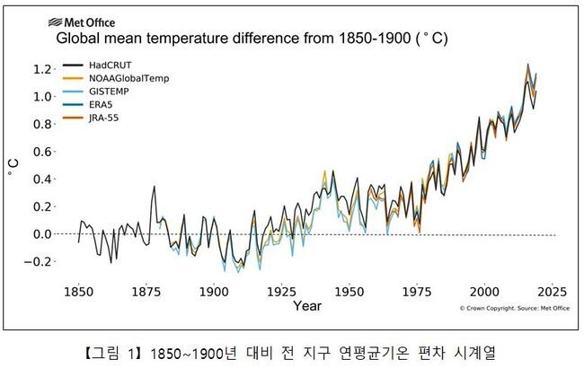
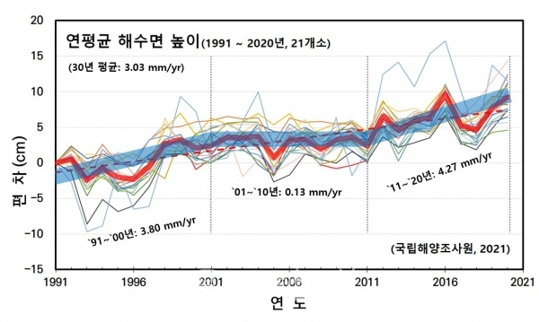
연구 배경
기후 변화 및 에너지 위기 문제
산업혁명 이수 인구증가와 산업화에 의해 화석연료 사용 등으로 대기 중 온실가스 농도가 높아지면서 지구 온난화 발생
산업화 이전(1980년~1900년) 대비 기온 1,1°C 증가
지난 30년(1991년~2020년)간 우리나라 전 연안의 평균 해수면이 매년 3.03mm씩 높아져 평균 9.1cm 가량 상승
1850년~1900년 대비 전 지구 연평균 기온 편차 시계열(그래프=기상청 제공)
최근 30년간(1991∼2020년) 해수면 높이 변화(21개 조위관측소)

Slide 4
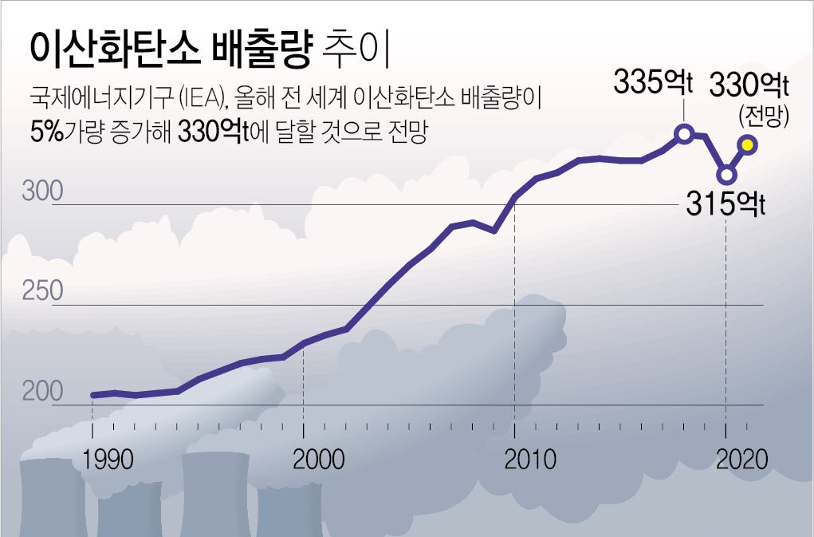
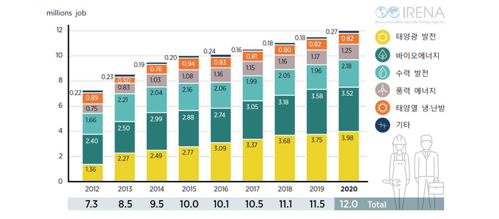
연구 배경
이산화 탄소(CO2) 배출 및 신재생 에너지 산업
IEA (국제에너지 기구) 1990년 이후 지금까지 코로나 팬데믹을 제외한 이산화 탄소 배출량 증가
IRENA (국제 재생 에너지 기구) 신재생에너지분야 고용은 2012년 약 730만명에서 2020년 약 1,200만명으로 증가
국제 에너지 기구 (IEA) 전 세계 이산화 탄소 배출량 통계
2012 ~ 2020 글로벌 신재생 에너지 고용 현황

Slide 5
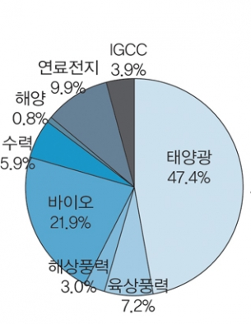
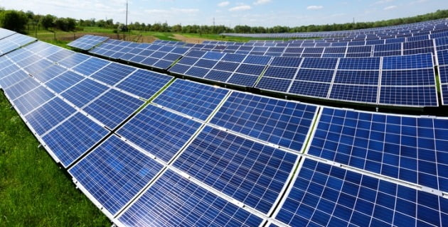
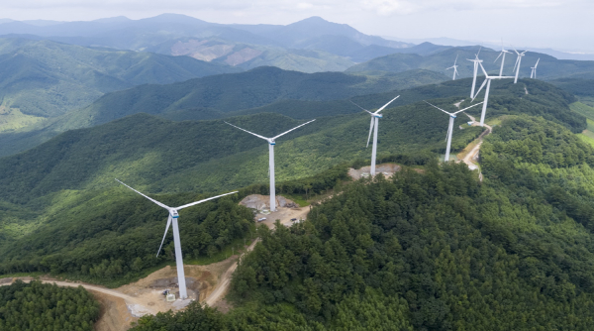
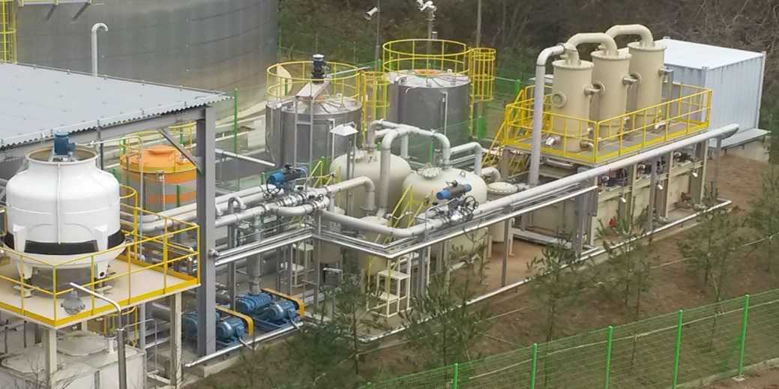
연구 배경
신재생 에너지 발전 비중
- 2022년 신재생 에너지 비중 태양광, 바이오, 풍력 순으로 비율이 가장 높음
[사진] 게티이미지뱅크
태백귀네미풍력 발전단지 전경
2022년 Electric Power Journal 기사 정부 통계 자료
Bauman 바이오가스 정제소

Slide 6
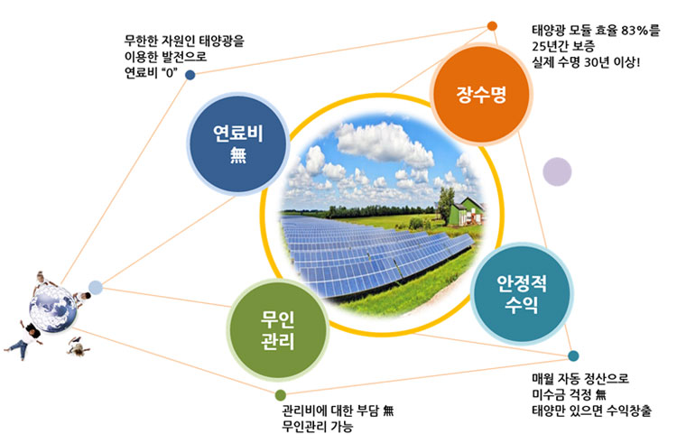
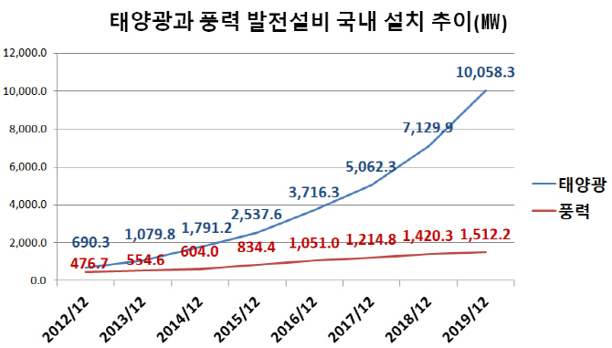
연구 배경
신재생 에너지 - 태양광 발전의 장점
풍력발전 보다 설치 면적이 작음
유지 보수 비용과 소음이 적음
풍력 발전보다 국내 설비량이 많음
태양광 전문 설계 업체 ㈜ 에스디 태양광의 장점
풍력, 태양광 발전 설비 비교
Notes:
볼드체 검은 글씨로 부탁쓰

Slide 7
목적
중요
태양광 발전 시스템 운영을 위해서는 사전에 정확한 단기 태양광 발전량을 예측하는 것이 중요
태양광 발전량 예측 모델의 주요 요인인 일사량 정보를 수집하는 것이 필수요소
문제 및 목적
기상청의 동네예보는 기온, 습도와 같은 요인의 예측 값은 제공하나, 일사량 예측 값은 제공하지 않음
따라서 정확한 단기 일사량 예측 모델이 요구 국내 여러 기관에서 기계학습을 기반으로 일사량 예측 모델들을 보고를 진행

Slide 8
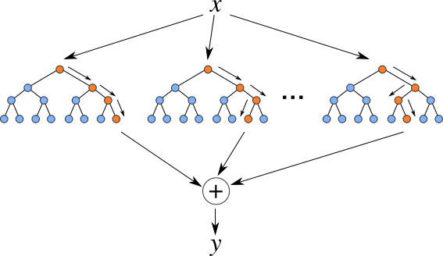
논문1 기계학습을 활용한 기상예측 자료 기반 태양광 발전량 예측 향상 기법
일사량 예측 모델 구성
랜덤 포레스트 ( Random Forest RF )
서포트 벡터 머신 ( Support Vector Machine SVM )
인공 신경망 ( Artificial Neural Network ANN )
변수 중요도
습도, 풍속, 기온 등이 일사량 예측 모델 구성에 중요한 변수로 확인됨
Figure1. Random Forest ㅇㅇ

Slide 9
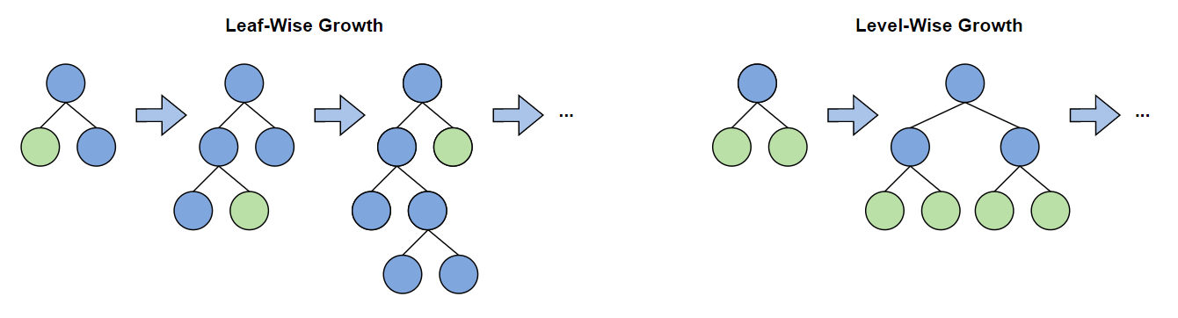
논문2 Multistep-Ahead Solar Radiation Forecasting Scheme Based on the Light Gradient Boosting Machine: A Case Study of Jeju Island
일사량 예측 모델 구성
랜덤 포레스트 ( Random Forest RF )
GBM ( Gradient Boosting Machine )
XGBoost ( eXtreme Gradient Boosting )
LightGBM ( Light GBM )
변수 중요도
습도 예측 모델 구성에 중요한 변수

Slide 10
논문3 조건부 랜덤 포레스트 기반의 설명 가능한 일사량 예측
일사량 예측 모델 구성
조건부 랜덤 포레스트 ( Conditional Random Forests CRF )
랜덤 포레스트 ( Random Forest RF )
의사결정 나무 ( Decision Tree )
GBM ( Gradient Boosting Machine )
조건부 랜덤 포레스트 CRF
데이터 부족 문제 해결하기 위해 시계열 교차 검증 을 적용한 조건부 랜덤 포레스트 모델 구성
변수 중요도
강수량의 학습 유무에 따라 변수 중요도가 달라짐 확인

Slide 11
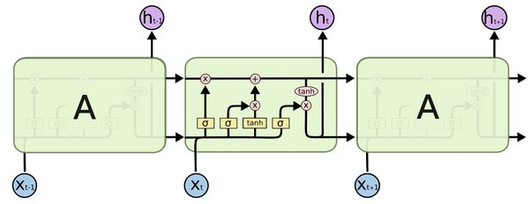
논문4 RNN-LSTM을 이용한 태양광 발전량 단기 예측 모델
일사량 예측 모델 구성
심층 학습 ( Deep neural networks )
순환 신경망 ( Recurrent Neural Network )
LSTM ( Long Short – Term Memory )

Slide 12
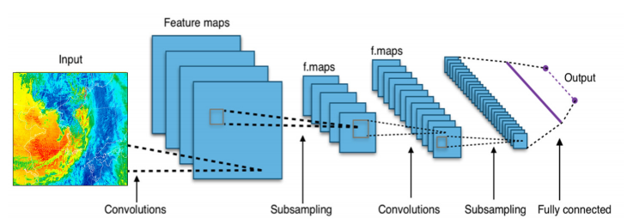
논문5 기상 위성을 이용한 태양광 발전 일사량 예측
데이터
2011년 2017년 까지의 국가기상위성센터에서 제공하는 표면도달일사량 이미지 사용
일사량 예측 모델 구성
CNN(Convolutional Neural Network)
오차율, 적중률
오차율 : 0.58%
적중률 : 98%

Slide 13
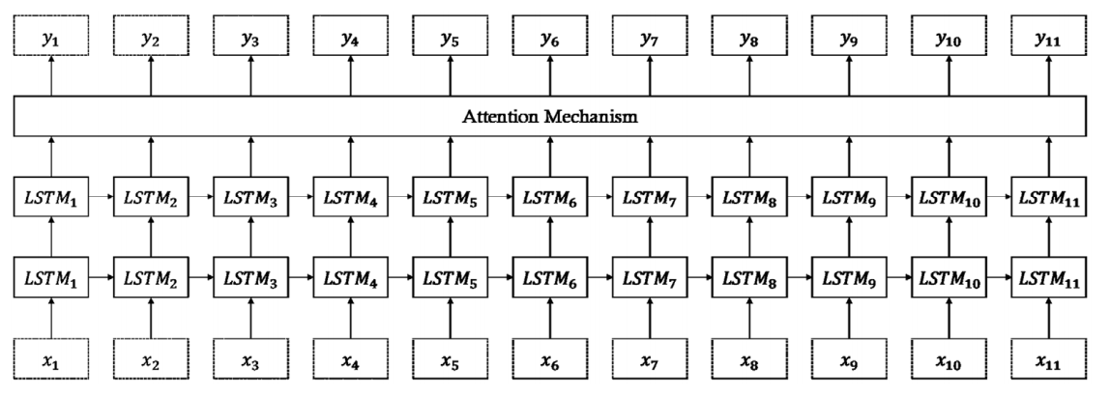
특허6 스마트 아일랜드를 위한 주의 집중 메커니즘 기반의 확률론적 단기 일사량 예측 기법
데이터
제주도 두 지역, 기상자료개방포털의 기상요인 데이터
2011년 2018년 총 8년
일사량 예측 모델 구성
ATT-LSTM ( Long Short – Term Memory )
LSTM ( Long Short – Term Memory )
SNN ( Spiking neural network )
DNN ( Deep Neural Network )
ATT-LSTM
- 주의 집중 메커니즘(Attention Mechanism)을 적용한 LSTM모델 구성

Slide 14
결론
본 논문에서는 시스템의 효과적인 운영 계획을 수립하기 위해 기계학습 기반의 일사량 예측 모델 구성에 관한 사례를 소개함 /
(기계학습을 기반한 일사량 예측 기법의 연구동향을 분석함)
앙상블 학습 기법은 (추가설명) 우수한 예측 성능을 도출할 수 있을 뿐만 아니라 변수 중요도를 통해 어떤 독립변수가 모델 구성에 중요한지를 해석할 수 있다는 장점이 있음
심층 학습은 이미지와 같이 테이블형식이 아닌 데이터에서도 특징을 추출하여 정확한 일사량 예측을 수행할 수 있음을 확인

Slide 15
감사합니다. Q & A

